Slide 1
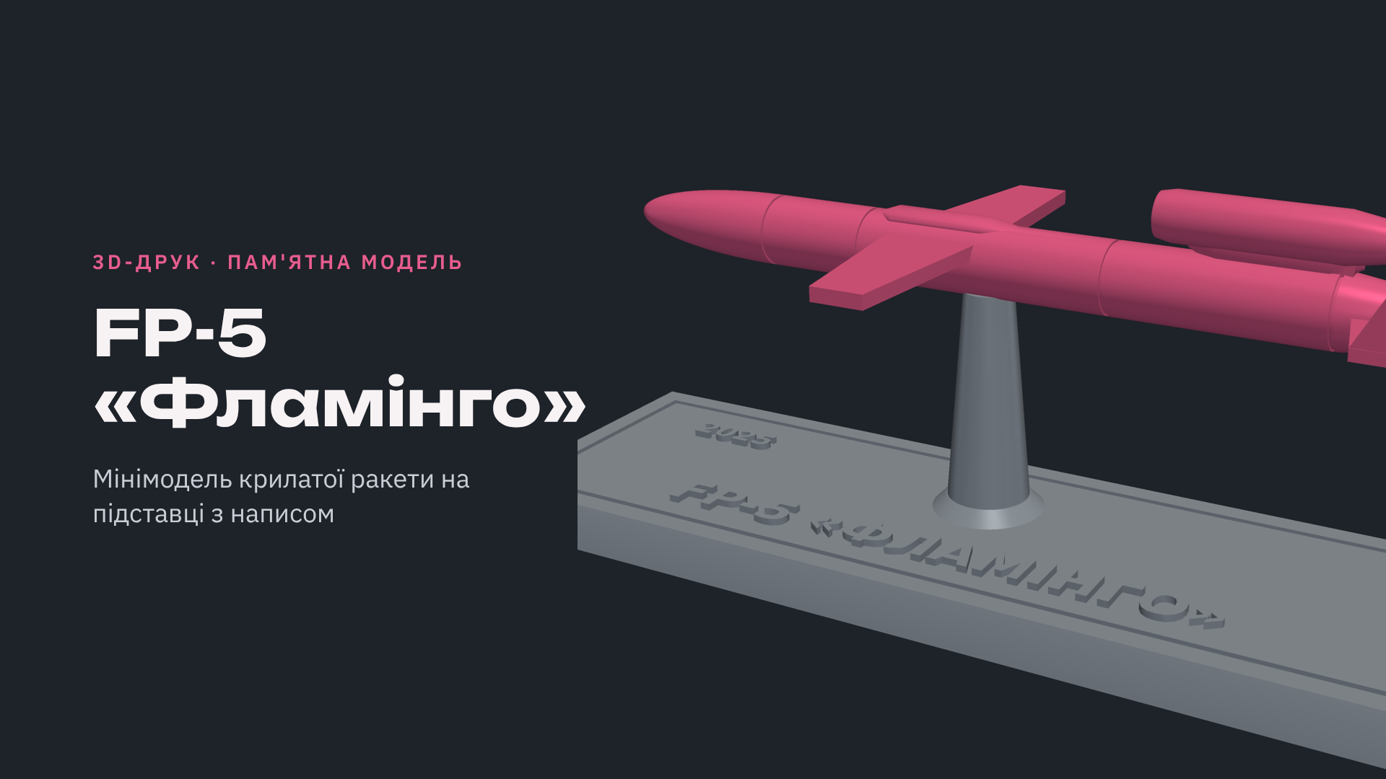
Notes:
Пам'ятна мінімодель ракети FP-5 «Фламінго» для 3D-друку: ракета довжиною 120 мм на підставці з написом.

Slide 2
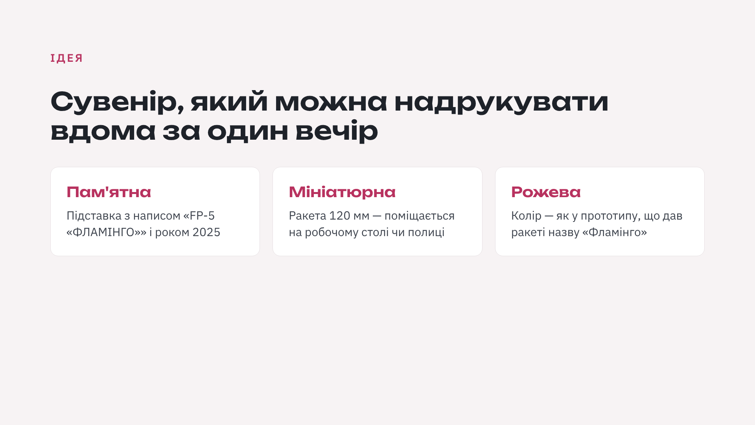
Notes:
Модель задумана як пам'ятний сувенір: її легко надрукувати на звичайному FDM-принтері.

Slide 3
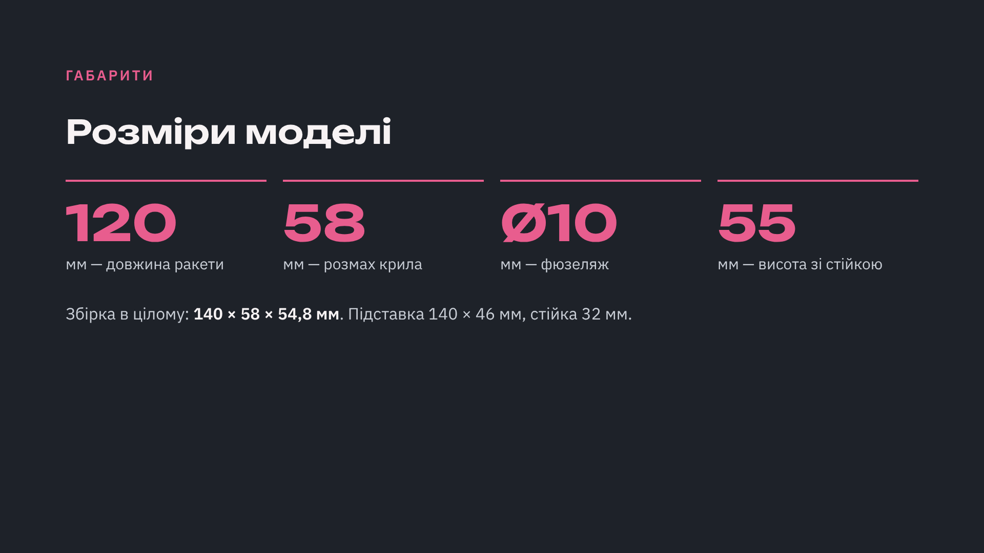
Notes:
Загальний габарит зібраної моделі — 140 на 58 на 54,8 міліметра.

Slide 4
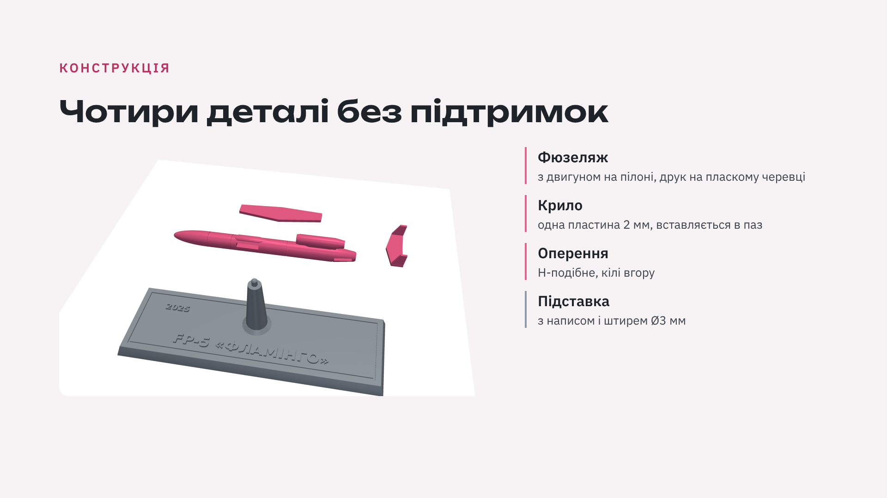
Notes:
Модель розбита на чотири деталі, кожна друкується пласко без підтримок.

Slide 5
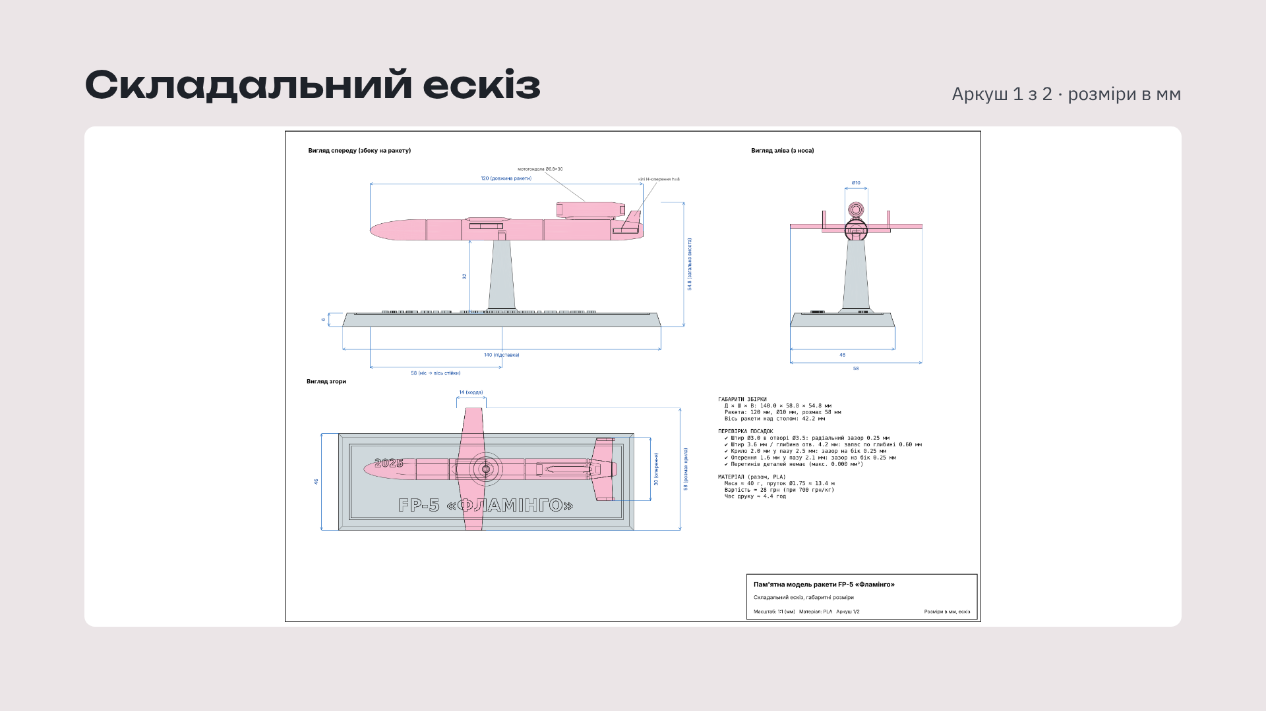
Notes:
Перший аркуш ескізу: вигляди спереду, згори і з носа з габаритними розмірами, перевірка посадок і підсумок матеріалу.

Slide 6
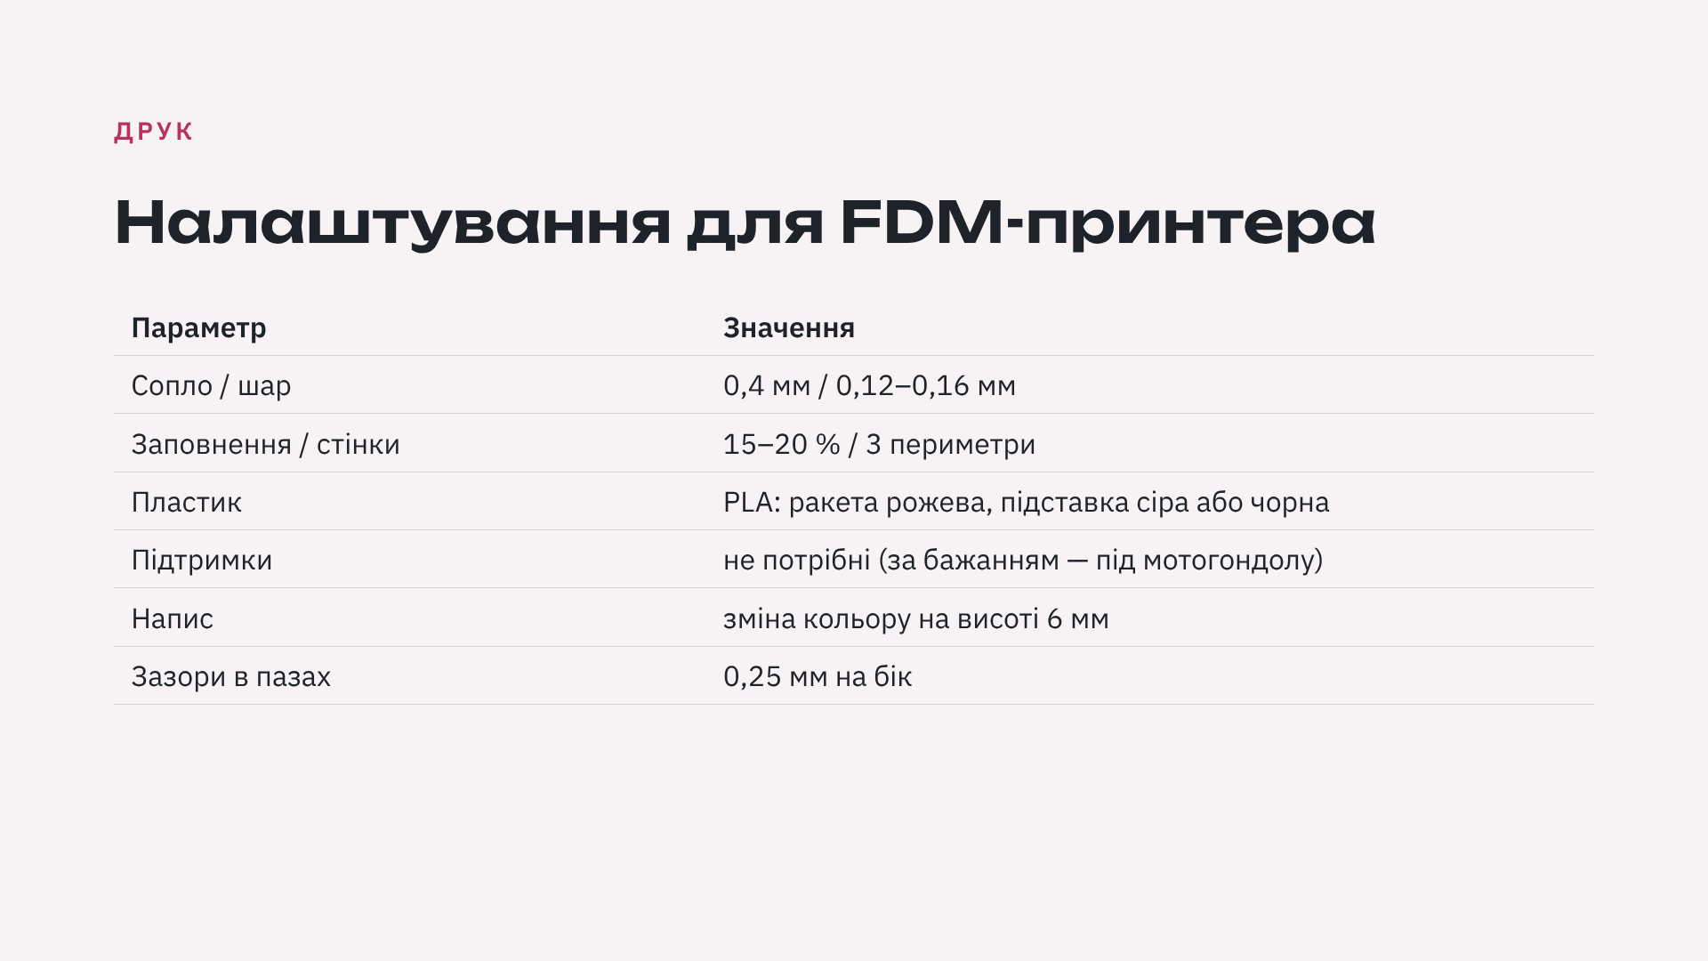
Notes:
Друкуємо PLA соплом 0,4 мм, шаром 0,12–0,16 мм. Підтримки не потрібні. Напис можна виділити зміною кольору на висоті 6 мм.

Slide 7
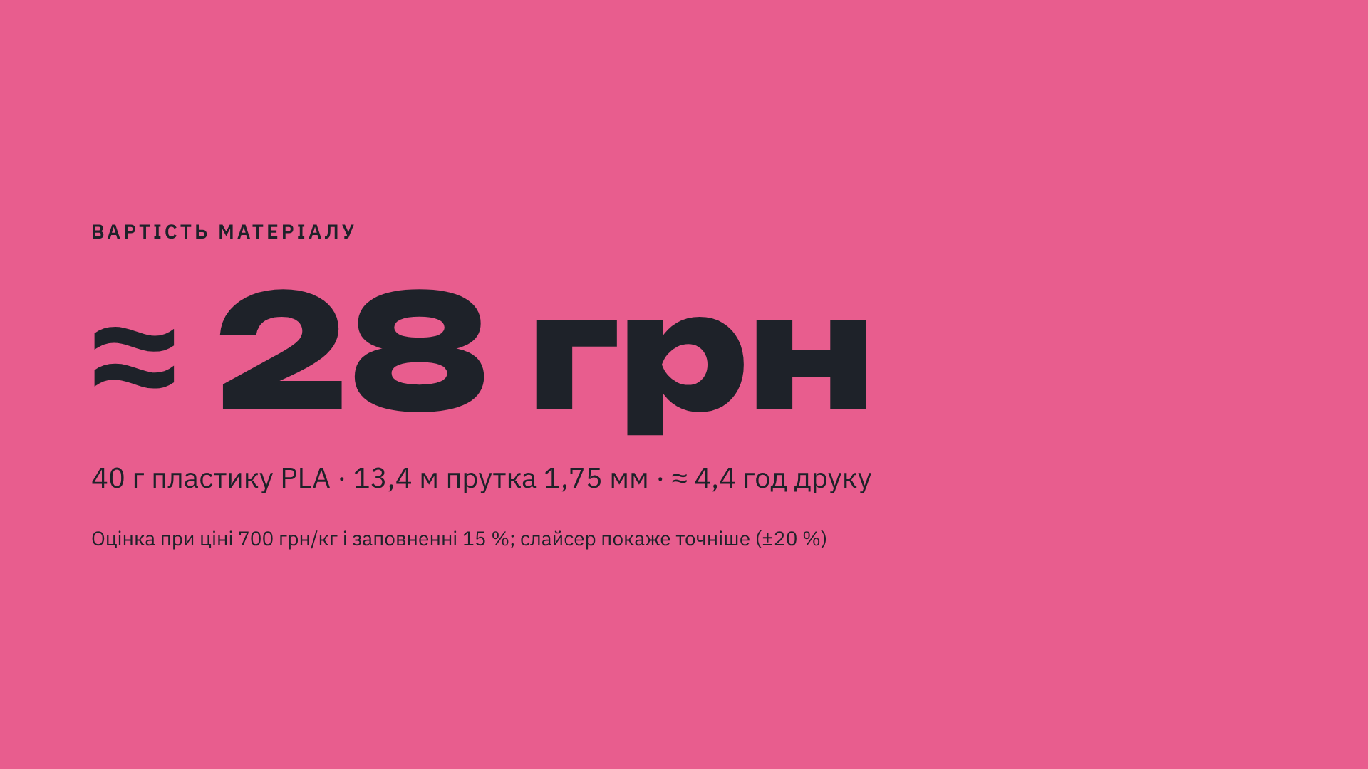
Notes:
Уся модель потребує близько 40 грамів пластику — це приблизно 28 гривень при ціні котушки 700 гривень за кілограм.

Slide 8
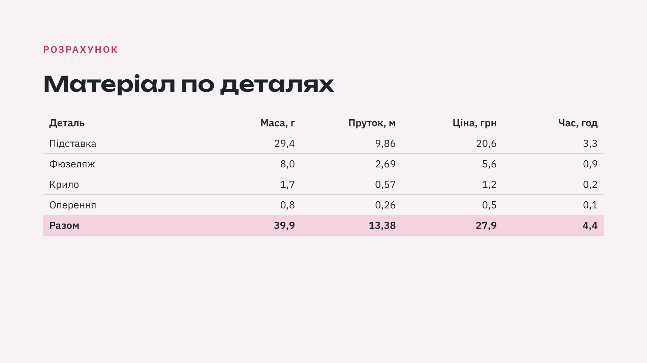
Notes:
Найбільше пластику йде на підставку — близько трьох чвертей усієї маси.

Slide 9
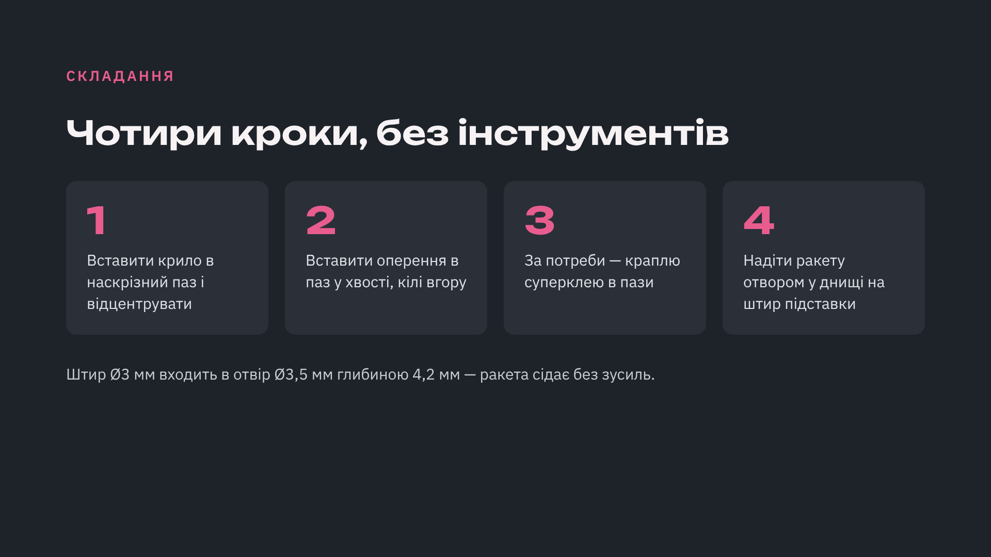
Notes:
Деталі просто вставляються одна в одну, клей — за бажанням.

Slide 10
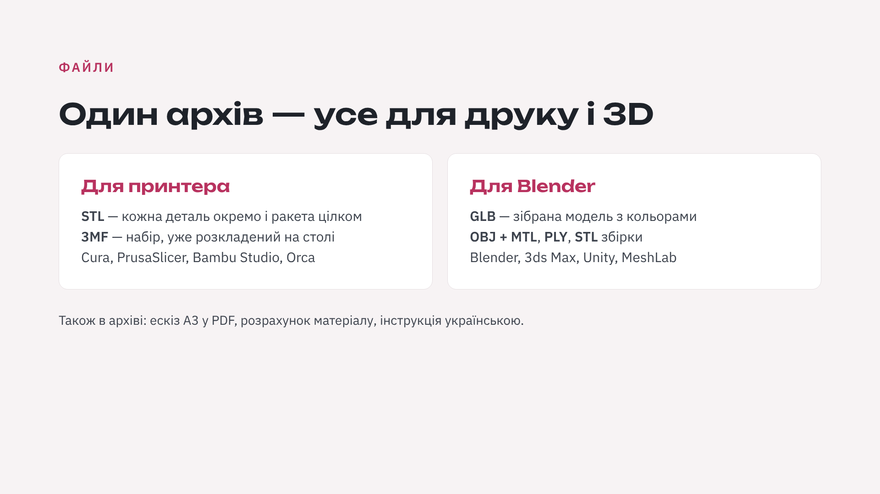
Notes:
Архів flamingo_fp5.zip містить файли для друку, 3D-моделі для Blender, ескіз і розрахунок.

Slide 11
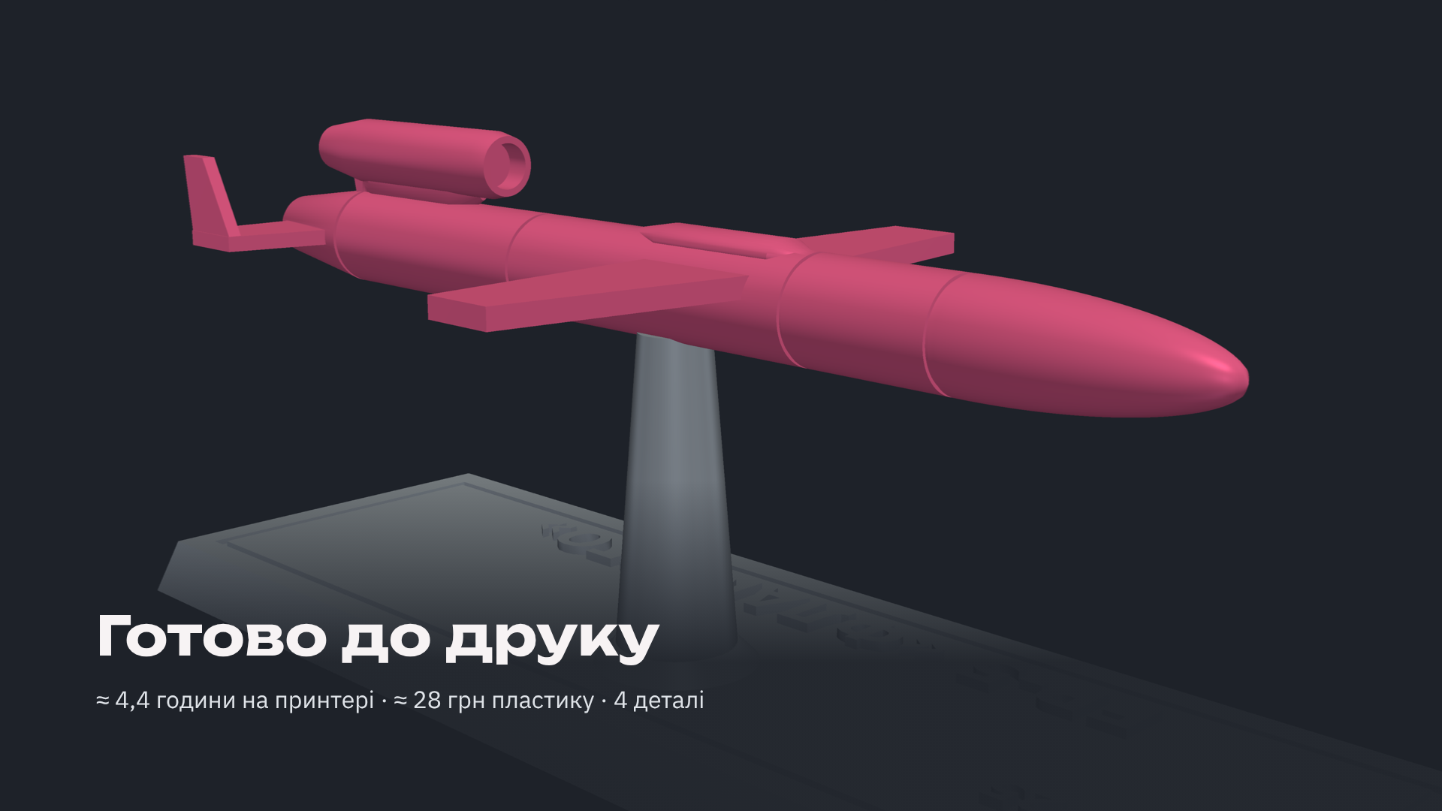
Notes:
Підсумок: модель готова до друку, всі файли — в одному архіві.

